Slide 1
Project 2 LSM-KV: 基于 LSM 树的键值存储系统

Slide 3

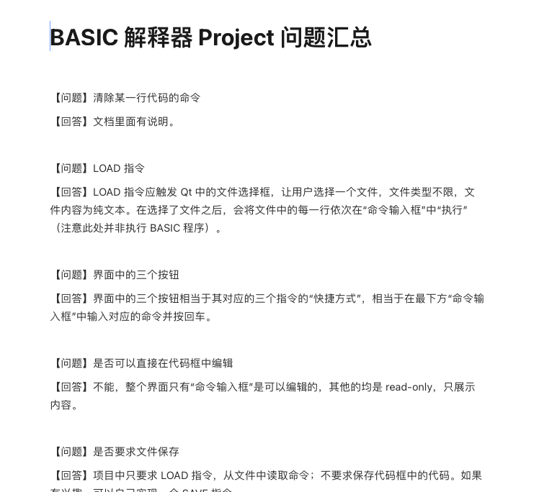
Basic 解释器的项目情况
增加了图形化
增加了一个语法树的输出（Pretty Print）
造成了大量的边界情况
大量“需求补丁”
为什么要模块化？
为什么要面向对象？
为什么要代码风格？
为什么要写注释？
原本考虑 LSM-KV 图形化
做两个弱弱的图形化不如把其中一个做得更好
和我们

Slide 4
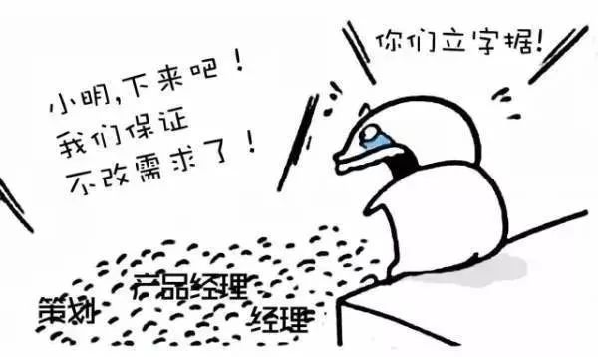
Basic v2
明确边界问题
提出一些新的功能/修改一些对现有功能的需求
模拟“甲方爸爸”对需求的变更
安排答辩
分数： v1 放松要求占 40% v2 占 60%

Slide 5
推荐的完成时间表
LSM-KV发布
BASIC v2 发布
Graph Lab 发布
BASIC v2 答辩
第 8 周
第 9 周
第 10 周
第 11 周
第 12 周
第 13 周
第 14 周
第 15 周
第 16 周
LSM-KV 第一、二阶段
完成 Basic v2
完成 Graph
LSM-KV 第三、四阶段

Slide 6
LSM Tree 键值存储系统
基于 Log-Structured Merge Tree (LSM)
LSM Tree 是 Google 开源项目 LevelDB 和 Facebook 开源项目RocksDB 的核心数据结构
是近年来存储学术会议中的热门话题
https://upload.wikimedia.org/wikipedia/commons/thumb/d/da/Rocksdb-icon.svg/220px-Rocksdb-icon.svg.png
https://dbdb.io/media/logos/leveldb-horizontal.png.280x250_q85.png

Slide 7
LSM Tree 键值存储系统
基本操作
PUT(K,V)：设置键K的值为V
GET(K)：获取键K的值
SCAN(K1, K2)：获取键在K1~K2之间的所有键值对（使用迭代器）
DELETE(K)：删除键K和其值

Slide 8
LSM Tree 基本结构
内存存储 MemTable
常用的是跳表（skip-list）
新写入的数据均被保存在 MemTable 中
磁盘存储 SSTable
分层保存持久化数据
每层有多个固定大小的只读文件（SSTable）
每个文件中保存的 key 是有序的
越下层文件数量越多，比例是预设的
除第 0 层外，同一层中文件保存的 key 区间不相交
MemTable
DRAM
SSTable
Level 0
DISK
Level 1
Level 2
Level 3
SSTable: Sorted Strings Table

Slide 9
SSTable 存储格式
32字节的头部，包括：SSTable的时间戳，键值对的数量，键最小值和最大值
Header
BF
Key1
Offset1
Key2
Offset2
Key3
Offset3
. . .
Value1
Value2
Value3
. . .
索引区
数据区
10240 字节的 Bloom Filter
整个文件，不超过 2 MB （2*1024*1024字节）

Slide 10
PUT(K, V)
1. 在 MemTable 中插入和覆盖
2. 数据量达到阈值，触发 Compaction
MemTable
PUT(K, V)
DRAM
SSTable
Level 0
DISK
Level 1
Level 2
Level 3

Slide 11
Compaction
memtable
转换成SSTable，写到文件
DRAM
DISK
Level 0
文件数达到阈值，继续触发Compaction
Level 1
Level 2
Level 3

Slide 12
Compaction
1. 先统计 Level 0 层中所有 SSTable 所覆盖的键的区间
然后在 Level 1 层中找到与此区间有交集的所有 SSTable 文件。
memtable
2. 将涉及到的文件读到内存，进行归并排序，并生成SSTable文件写回下一层（Level 1）
DRAM
DISK
Level 0
Level 1
Level 2
Level 3

Slide 13
Compaction
2. 若下一层依然超出阈值，选取文件，继续向更下一层做compaction
memtable
DRAM
DISK
Level 0
Level 1
Level 2
Level 3

Slide 14
DELETE(K)
1. 删除 MemTable 中的对应键值对
2. 插入一个特殊的键值，标记 Key 被删除
该标记同样会被 Compaction，
直到最后一层才可以被删除
MemTable
DRAM
SSTable
Level 0
DISK
Level 1
Level 2
Level 3

Slide 15
GET(K)
MemTable
GET(K)
DRAM
SSTable
Level 0
DISK
Level 1
Level 2
Level 3

Slide 16
GET(K)
MemTable
GET(K)
DRAM
SSTable
Level 0
DISK
Level 1
Level 2
Level 3

Slide 17
GET(K)
MemTable
GET(K)
DRAM
SSTable
Level 0
DISK
Level 1
从磁盘中读取文件很慢！
Level 2
CACHE!
Level 3

Slide 18
优化：将索引缓存在DRAM中
1. 检查 Key 的范围
GET(K)
2. 检查 BF
3. 二分查找索引
Header
BF
Key1
Offset1
Key2
Offset2
. . .
DRAM
DISK
32字节的头部
Header
BF
Key1
Offset1
Key2
Offset2
Key3
Offset3
. . .
Value1
Value2
Value3
. . .
10240 字节的 Bloom Filter
索引区
数据区

Slide 19
启动与 Reset 操作
LSM-KV 在启动时，会检查是否有此前保存下来的 SSTable 文件
并读取其中的内容
在 reset() 操作被调用时，会清空所有数据
在正常退出时，需将 MemTable 中的内容写成 SSTable

Slide 20
代码
给出了接口和部分测试代码（正确性测试，和持久化测试）
请查看 README.md 文件，结合PDF文档
请不要使用绝对路径，比如”C:/project1/”,”/home/student/proj1”
不要使用 windows/linux 特定的函数和方法
持久化测试可能需要 10G+ 硬盘大小，只要你确定自己没“耍花招”，可以修改其代码，将测试量变小。（我们测试时会使用新的测试）
性能测试和瓶颈分析
熟悉软件测试方法和性能瓶颈分析
测试目的：
延迟：表现系统性能
吞吐量：表现系统性能，并表现出 compaction 对性能的影响
根据提供的 LaTeX 模板撰写报告

Slide 21
其他资料
请使用 c++14 标准
跨平台的文件操作相关函数已经在 utils.h 中给出
主要用于创建/删除目录/删除文件/扫描文件等
二进制文件的访问
ostream & write(char* buffer, int count);
istream & read(char* buffer, int count);
可参考 http://c.biancheng.net/view/302.html https://zh.cppreference.com/w/cpp/io/basic_ifstream https://zh.cppreference.com/w/cpp/io/basic_ofstream

Slide 22
LSM Tree 键值存储系统
可选的优化方向和方法
方向
提升合并速度
提升读写性能
减少写放大
提升可靠性
方法
增加 write-ahead-log：保证写到MemTable的数据不会丢失
…

